Slide 1
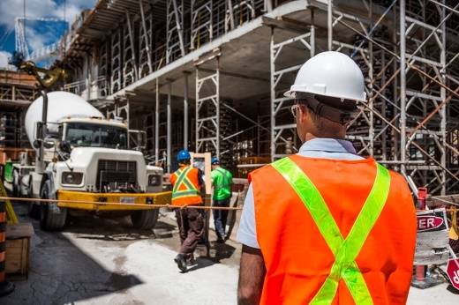
现场安全管理
培训
主讲：XX
日期：XX

Slide 2
目录/Contents
1
事故为何发生？
2
企业的安全隐患
3
电气安全
4
消防安全
5
设备及设施安全
6
作业环境安全要求

Slide 3

1
事故为何发生？

Slide 4
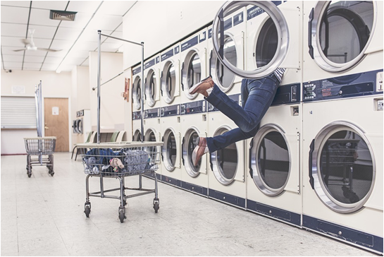
事故案例
2013年8月2日，江苏某家化工厂员工秦某向三楼运输物料时，因一时贪图省劲，站在了标有严禁载人标志下的升降机上，试图运送物料的同时将自己送至三楼。升降机在升至二层以上还未到达三层时，因物料放置不均匀，导致升降机向一边倾斜，站在升降机的秦某还未做出反应，就被滑倒，一只脚被夹在升降机与护网中间，升降机未因此停止，继续向上升起，随着一声惨叫秦某躺在了血泊之中。经员工及时送至医院抢救，秦某虽脱离生命危险，但却永远失去了自己的右腿。
事故经过

Slide 5
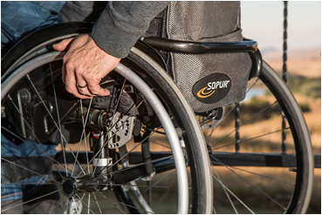
案例分析
这是一起员工违规使用升降机造成的安全事故。秦某抱有侥幸心理，在贴有严禁载人的升降机上违规使用升降机载人，造成悲惨的安全事故。
人的不安全行为：标有严禁载人，还去乘坐。
物的不安全状态：物料放置不均匀。
事故分析

Slide 6
案例引出
物的状态
人的行为
管理
事故
其它

Slide 7

案例引出
1
死亡重伤
海因里希
29
88%
轻伤
300
人的因素导致事故占
未遂事故
杜邦公司
96%
人的因素导致事故占

Slide 8
事故预防的重要性
1
000000
人的生命
事业、财富、家庭、社会地位……

Slide 9
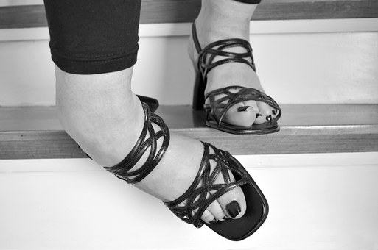
什么是事故？
事故 是指在生产和行进过程中，突然发生的与人们的愿望和意志相反的情况，使生产进程停止或受到干扰的事件。

Slide 10
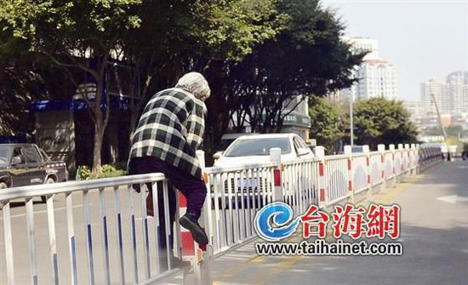
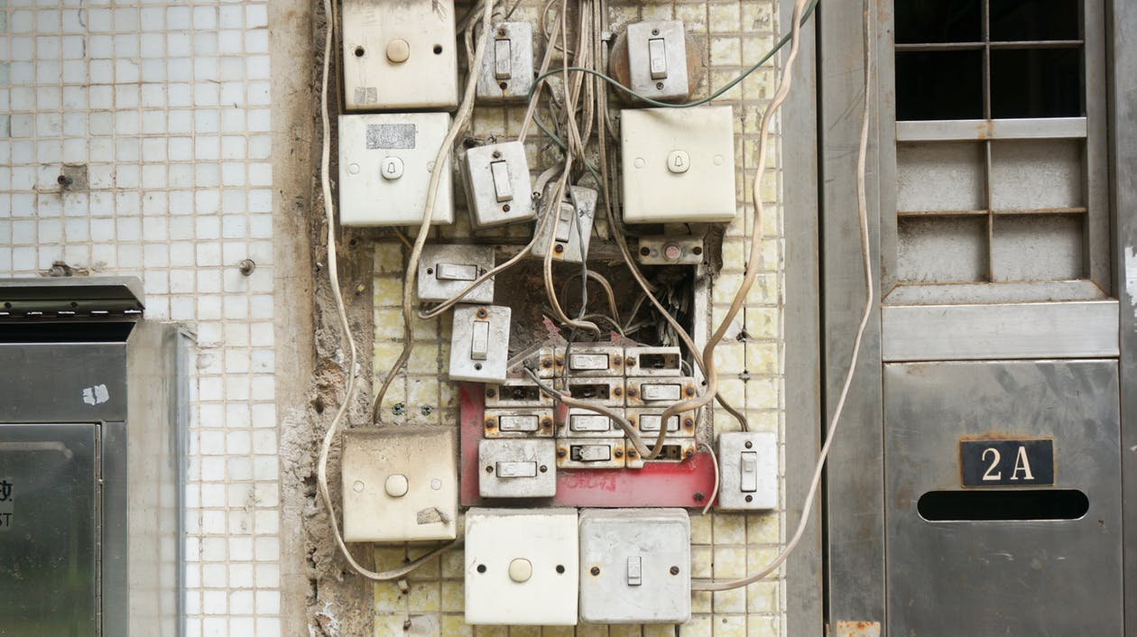
造成事故的原因是什么？
人的因素：
人员缺乏安全知识，疏忽大意或采取不安全的操作动作等而引起事故：
违章操作
违反劳动纪律
物的因素：
机械设备工具等有缺陷
或环境条件差而引起事故

Slide 11

事故原因
直接原因
物的原因
人的原因
间接原因
技术原因
教育原因
身体原因
精神原因
管理原因
造成事故的原因是什么？

Slide 12
如何防止事故的发生？
途径
各种风险
接受者

Slide 13
如何防止事故的发生？
警示
个体防护
管理控制
工程技术控制
局限危害
隔离人员或危害
修改程序以减轻危害性
改使用危害性较低的物质
停止使用或以无害物代替
个体防护
降低风险
消除风险

Slide 14
造成事故常见的因素
生产秩序混乱
设备状态不好
管理缺陷
设备维护缺陷
位置不对
程序不对
站、座、走路防护缺陷
未执行操作规程缺陷
不使用劳保用品
工具使用不当
人员反应不及时
培训缺陷
培训、无演练缺陷

Slide 15
2
企业的安全隐患

Slide 16
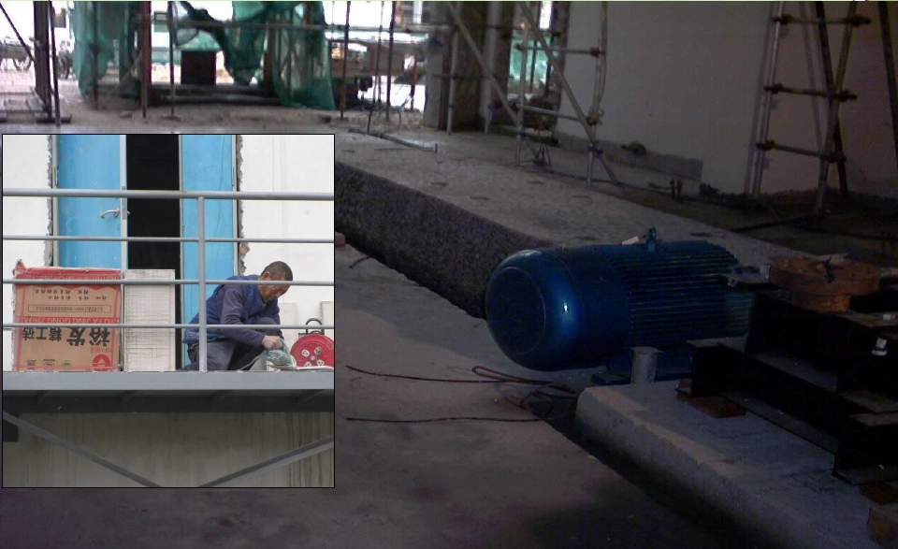

一、安全编织幸福的花环，违章酿成悔恨的苦
现场案例

Slide 17
隐患分析
图一：存在的安全隐患
坑道无防护栏
无警示标志
使用切割工具未戴防护眼镜

Slide 18
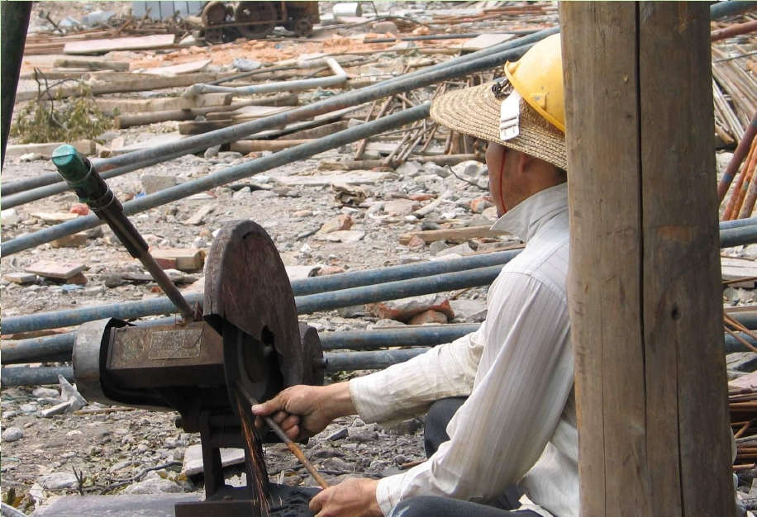
现场案例
二、我们每个人的生命只有一次，都要珍惜生命

Slide 19
隐患分析
图二：存在的安全隐患
违规使用切割机进行打磨。
安全帽配戴不正确。
没穿工作服。

Slide 20
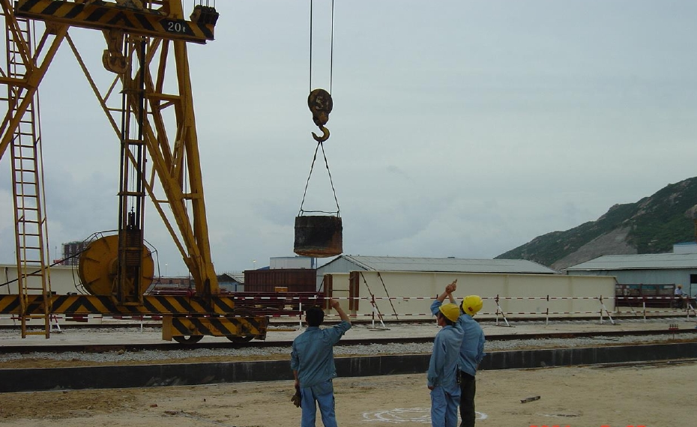
现场案例
三、安全来自警惕，事故出于麻痹

Slide 21
隐患分析
图三：存在的安全隐患
指挥人员没有站在安全区。
三人不得同时指挥。
其中一人不戴安全帽。

Slide 22
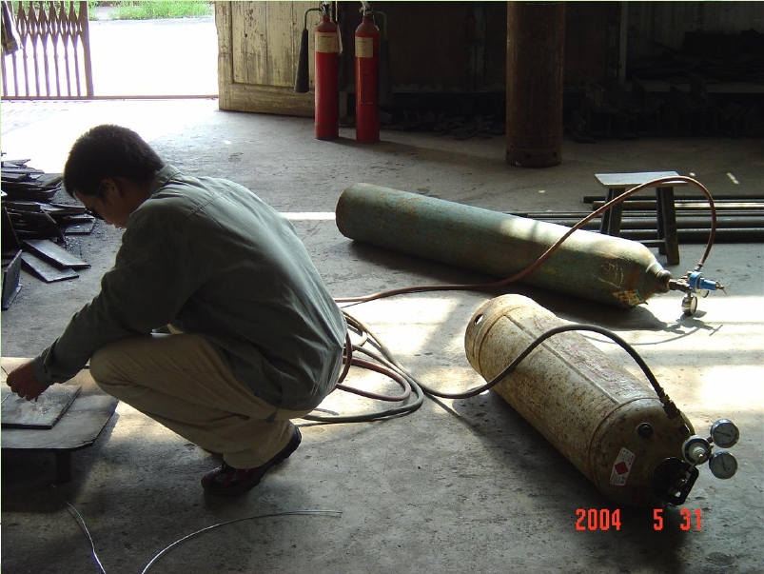
现场案例
四、隐患险于明火，防范胜于救灾，责任重于泰山

Slide 23
隐患分析
图四：存在的安全隐患
氧气瓶、乙炔瓶不能横卧放
氧气瓶、乙炔瓶之间安全距离不够5米
焊接点与气瓶安全距离不够10米
没有戴防护手套

Slide 24
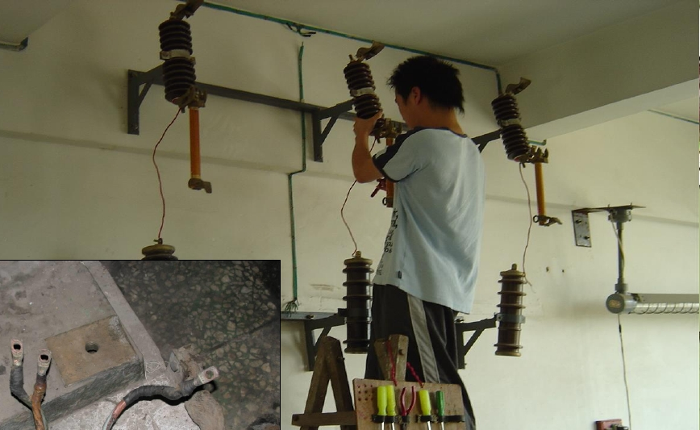
现场案例
五、巧干带来安全，蛮干招来祸端

Slide 25
隐患分析
图五：存在的安全隐患
工具违规放在梯顶
没穿工作服和戴安全带
拆除后的电动机电缆未作可
靠的绝缘处理

Slide 26
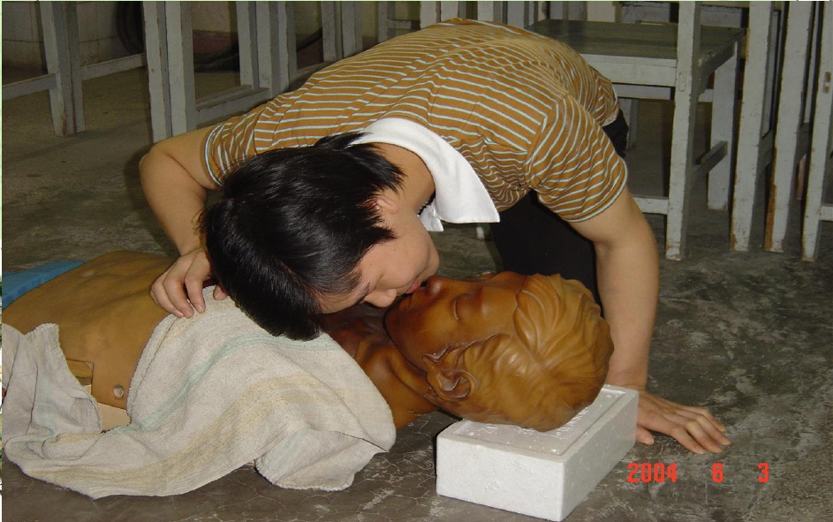
现场案例
六、安全教育培训不到位就是最大的安全隐患

Slide 27
隐患分析
图六：存在的错误地方
伤者头抬得过高，应平放或稍后仰
口对口人工呼吸应捏紧作伤者的鼻子
不能将伤者直接放在潮湿的地上

Slide 28

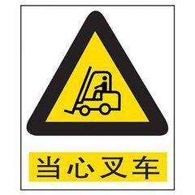

现场案例
七、多一份安全预想，少一份事故威胁

Slide 29
隐患分析
图七：标志的含义
禁止放易燃物品
当心叉车
必须系安全绳

Slide 30
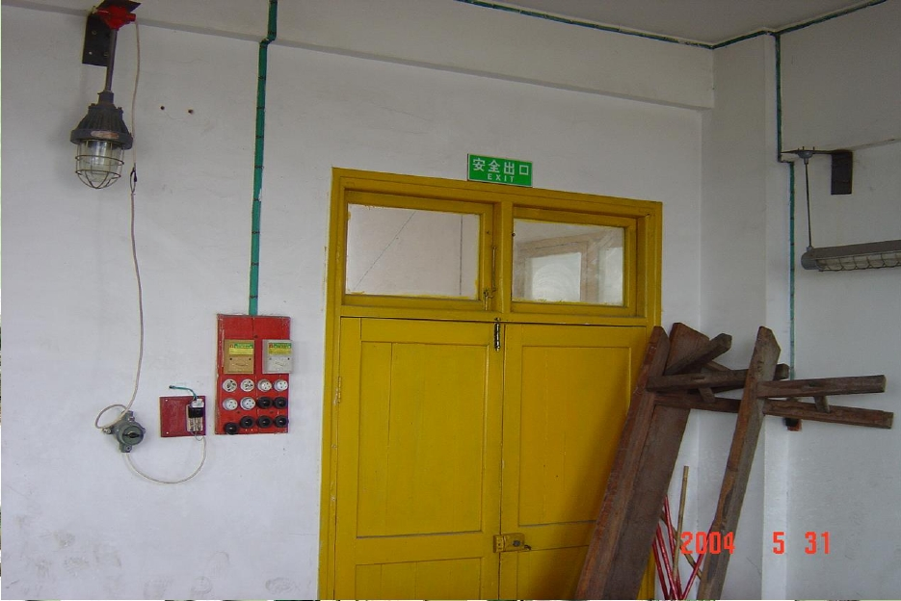
现场案例
八、责任心是安全之魂，标准化是安全之本

Slide 31
隐患分析
图八：存在的安全隐患
安全出口不应放杂物
一些电器绝缘部分破损，金属导电部分外露，导致该场所不防爆

Slide 32
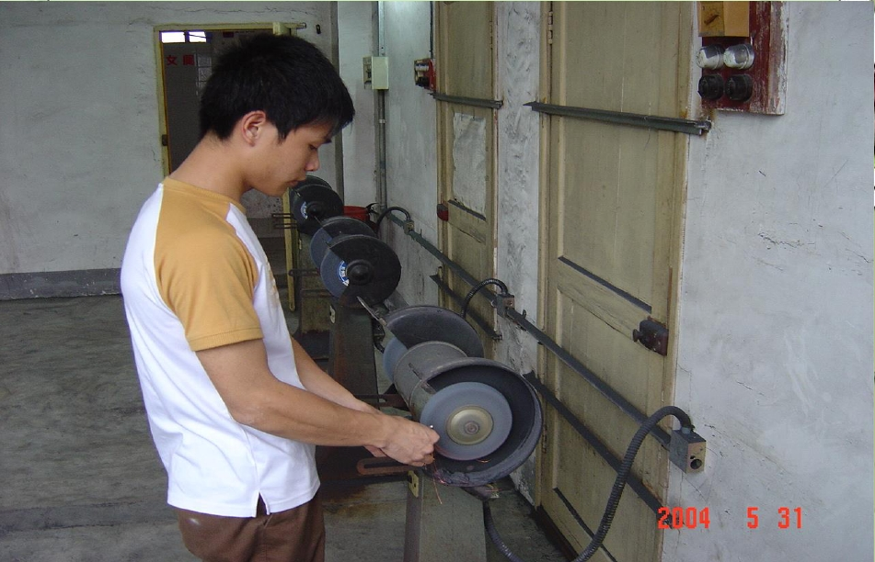
现场案例
九、劳保用品穿戴好，遇险方可把生命保

Slide 33
隐患分析
图九：存在的安全隐患
砂轮作业人员站位不正确
砂轮盖缺陷
作业中没带护目镜
磨的工件过小，未采取其他方式磨削

Slide 34
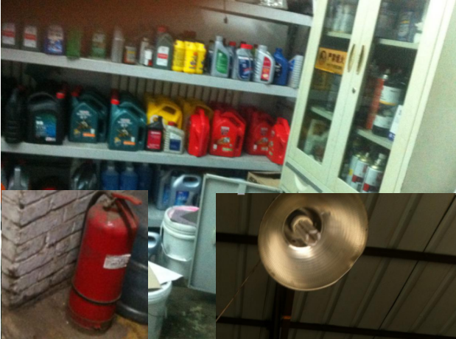
现场案例
十、你的安全就是家庭的幸福，为了幸福我要安全

Slide 35
隐患分析
图十：存在的安全隐患
库房内各种类型的易燃易爆物品混放
灭火器单具存放（每组不少于2不多于5只）
存放易燃易爆物品场所灯具不防爆

Slide 36
3
电气安全

Slide 37
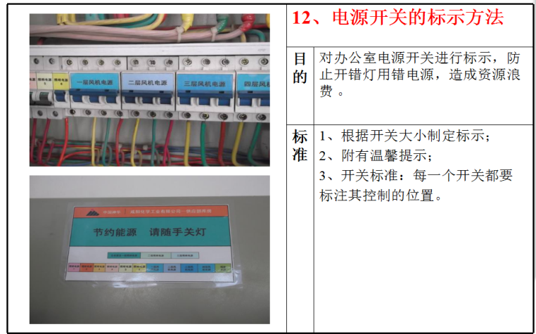
用电安全必会知识
无用电线路乱拉乱接现象、未使用破损的电线、插头、插座。电线应穿非燃管保护
用电线路不得承重
在库房内严禁使用碘钨灯或移动照明灯具。固定照明灯具距离物品不小于0.5米
配电箱接线规范、装有漏电保护器、箱内整洁、箱体完好、箱体使用非燃材料制作、配电箱无被遮挡现象
电气设备的裸露带电体是否有绝缘防护，漏电保护器、保护接地线是否配备齐全、有效

Slide 38
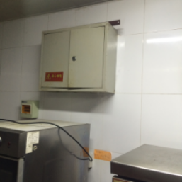
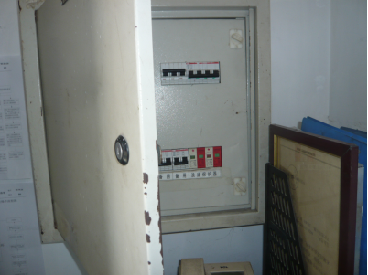
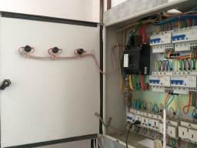
配电箱常见的安全隐患
2.配电箱未张贴“小心触电”安全警示标志。
3.配电箱控制开关处未安装漏电保护器。
参考依据《安全标志及其使用导则》（GB2894-2008）第4.2.3
剩余电流动作保护装置安装和运行》第4.5条
1.配电箱前被杂物遮挡。一旦发生紧急情况不容易第一时间切断电源，错过最佳抢救时机。
参考依据《用电安全导则》（GB/13869-2008T）第6.5
4.配电箱无系统图。
5.开关无功能指示标志。
6.配电箱内有无关杂物。
参考依据《GB50171-2012》5.04和《DL/T5161.17-2002》3.0.2

Slide 39
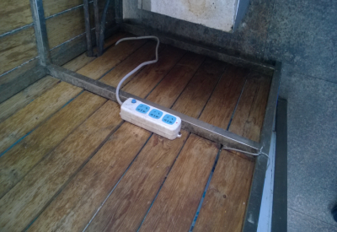
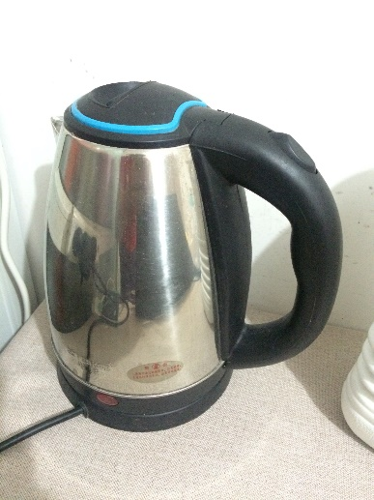
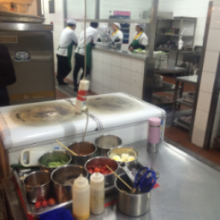
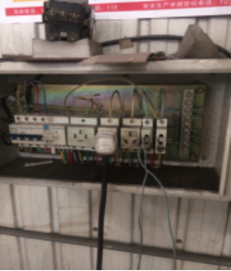
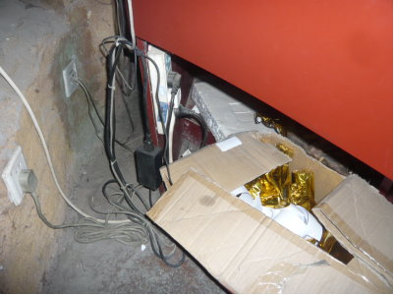
其他用电常见的安全隐患
2.烧水器无“3c”强制认证标志。
3.插板悬吊、串接、未固定使用。
1.用电插板直接固定在易燃木板上。
4.电线私拉乱接，切记水平敷设2.5米以下穿管入槽保护，垂直敷设1.8米以下穿管入槽保护。
5.配电线路周围堆放易燃物。
6.直接把导线插入插座使用

Slide 40
4
消防安全

Slide 41
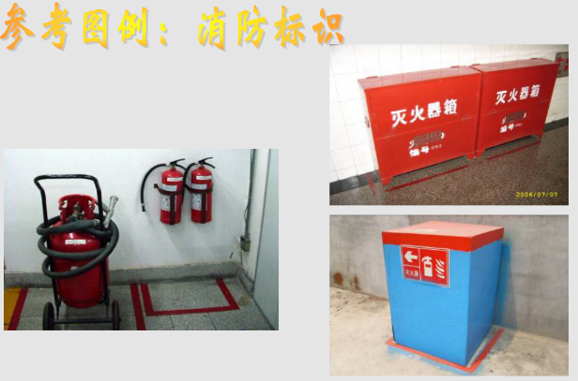
消防安全必会知识
配备必需的消防设施、器材和工具，按要求定期维护和更换。
消防设施与器材不得遮挡，以免影响使用或者被挪作他用。
经营场所安全出口、疏散通道必须保证畅通，不得有障碍物。
营业期间安全出口不得上锁。
安全出口、疏散通道和重点部位应设应急照明灯。
从业人员会使用消防器材。
易燃易爆场所按规定设警示标志。
安全出口和疏散门的正上方应采用“安全出口”作为指示标识
安全出口和疏散通道及其转角处应设发光疏散指示标识。

Slide 42
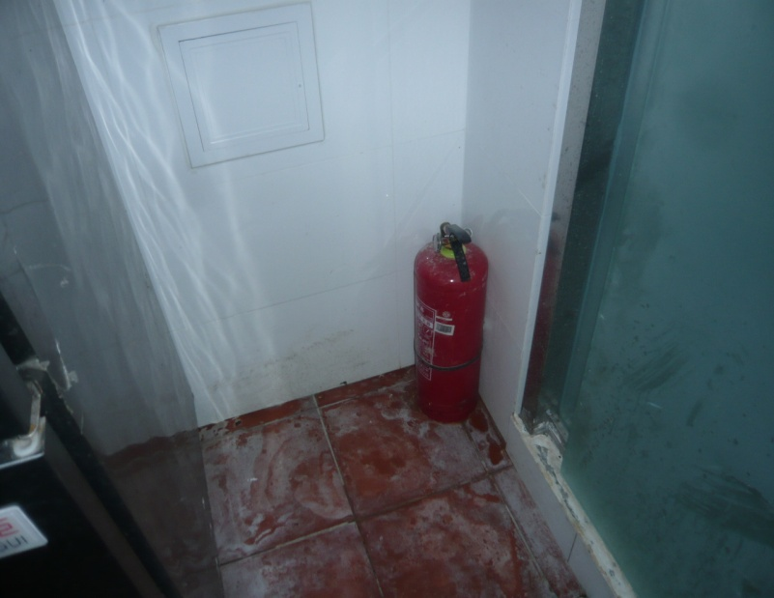
灭火器常见的安全隐患
1.灭火器单只存放，如果单只存放，一旦发生初期火灾，刚好灭火器失效，耽误救火最佳时期，所以每组不少于两只，不多于5只。
参考依据GB50140-2010《建筑灭火器配置设计规范》第6.2章节，第6.1.1条、6.1.2条
2.灭火器未装箱存放且未离地0.08米，长时间在地面放置容易锈蚀筒体影响使用效果。
GB50140-2010《建筑灭火器配置设计规范》第5.1章节，第5.1.3条
3.灭火器存放于阴暗角落无发光指示标志；无定置线（目视化管理要求）参考依据GB50140-2010《建筑灭火器配置设计规范第5.1章节，第5.1.2条

Slide 43
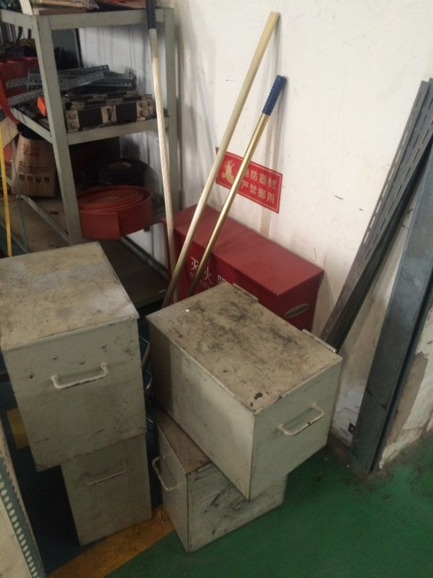
灭火器常见的安全隐患
4.灭火器被其他物品遮挡，一旦紧急情况不容易被发现，也不容易拿取。
参考依据《中华人民共和国消防法》第二十八条
5.灭火器无定期检验、维修确保完好有效的记录。
参考依据《中华人民共和国消防法》第十六条第一款第二项

Slide 44
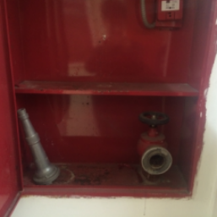
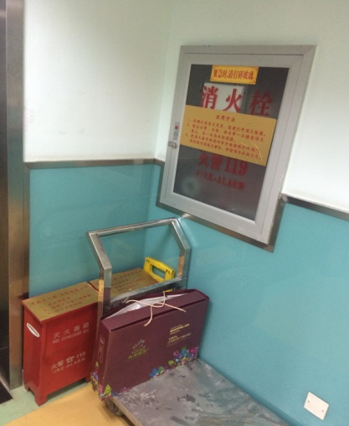
消防栓常见的安全隐患
1.消防栓内无消防水带，一旦发生初期火灾，可能错过最佳救火时间。
参考依据《中华人民共和国消防法》第十六条第一款第二项
2.消防栓无定期检验、维修确保完好有效的记录。
参考依据《中华人民共和国消防法》第十六条第一款第二项
3.消防栓、灭火器被小推车遮挡，一旦发生紧急情况不容易拿取。
参考依据《中华人民共和国消防法》第二十八条

Slide 45
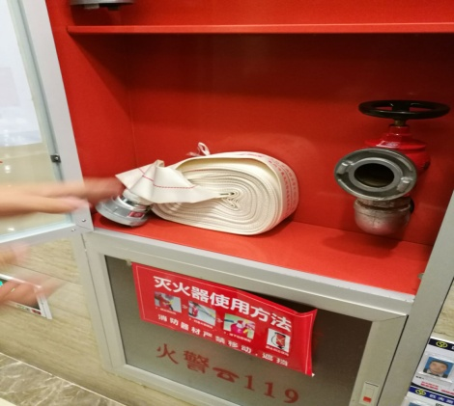
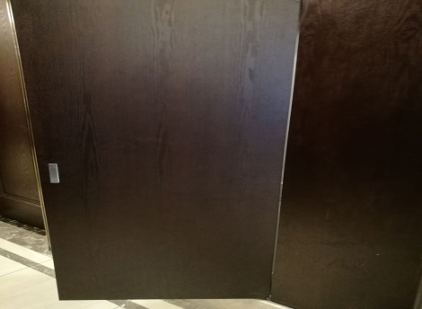
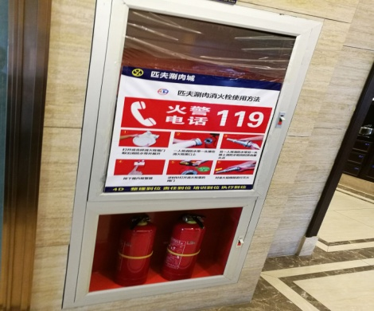
消防栓常见的安全隐患
4.消防栓设置处无明显“消防栓”标志，消防栓被隐藏
参考依据《中华人民共和国消防法》第十六条第一款第二项
6.消防栓水带缠法错误，一旦发生紧急情况不容易打开水带。
参考依据《中华人民共和国消防法》第十六条第一款第二项
5.消防栓玻璃破损，未及时维修。
参考依据《中华人民共和国消防法》第十六条第一款第二项

Slide 46
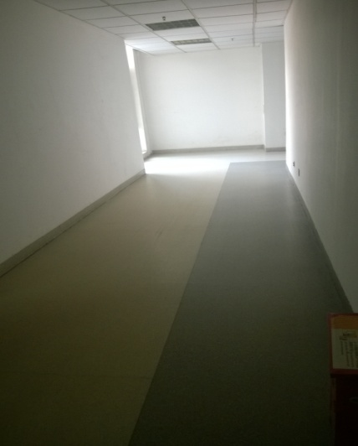
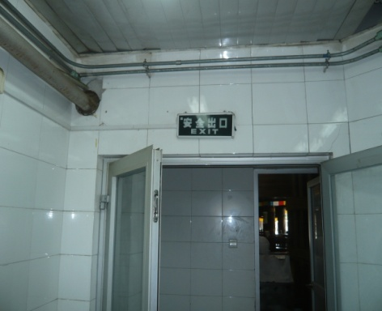
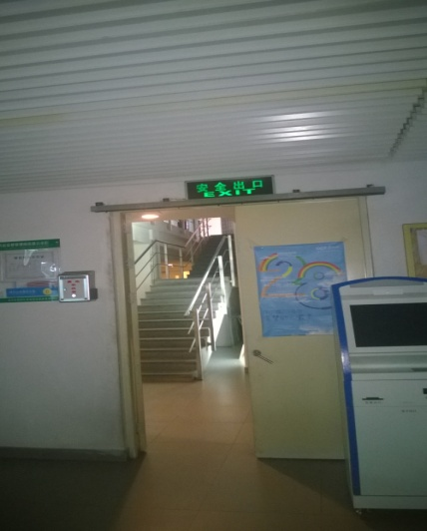
消防指示标志的安全隐患
4.安全出口灯不亮了；
5.安全出口处的疏散门开启方向反了
参考依DB11/1024-2013《消防安全疏散标志设置标准》第3.2.2条和GB50016-2014《建筑设计防火规范》第6.4.11条
1.长度超过20米的直疏散通道，无一米以下疏散指示标志，人在紧急疏散情况下作为指引标志，一米以下因为烟的比重轻。
参考依据DB11/1024-2013《消防安全疏散标志设置标准》第3.2.3条、第3.2.5条
2.安全出口处未安装应急灯。
3.安全出口被杂物遮档
参考依据《中华人民共和国消防法》第二十八条和GB17945-2010《消防应急照明和疏散指示系统》第10.3.2条

Slide 47
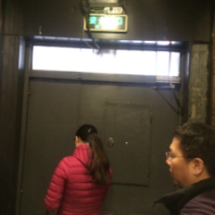
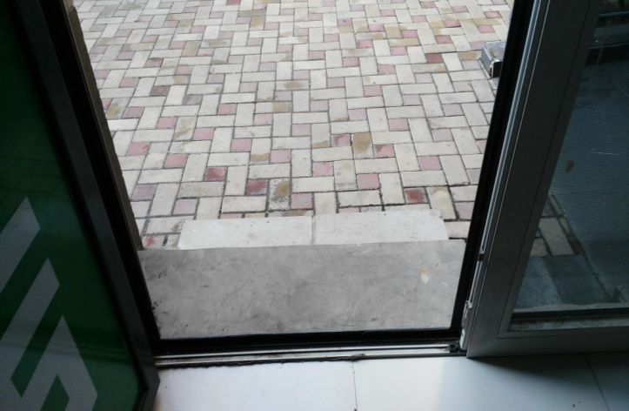
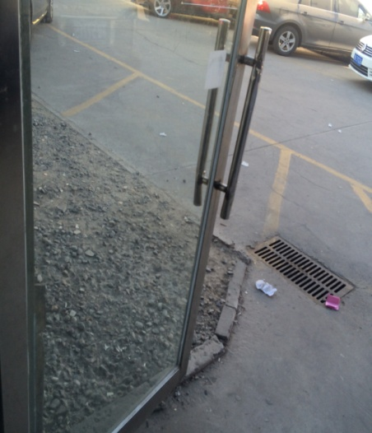
消防指示标志的安全隐患
8.安全出口门外1.4米内有台阶，一旦发生火灾紧急疏散，可能造成踩踏事故。
参考依据《人员密集场所消防安全管理》第7.5.2.7条
6.营业期间安全出口门上锁。
参考依据《中华人民共和国消防法》第28条
7.落地式玻璃门无防止误撞标志。
参考依据《北京市餐饮经营单位安全生产规定》第20条第5.7.3条（北京市地方要求）

Slide 48
5
设备设施安全

Slide 49
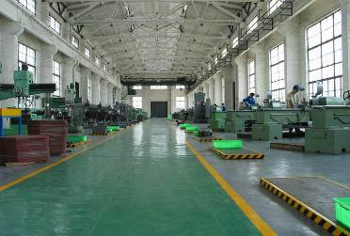
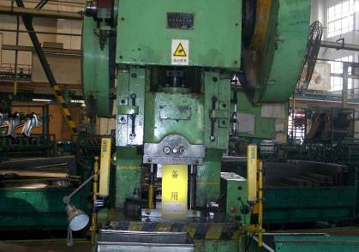
设备设施安全必会知识
不得使用国家明令淘汰 、禁止使用的危及生产安全的设备。
机械设备距地面2m以下外露危险部位是否有安全防护设施且有效。
对运动传递部件，如皮带轮、皮带、齿轮、导轨、齿杆、传动轴产生的危险的防护，应采用固定式防护装置或活动式连锁防护装置。

Slide 50
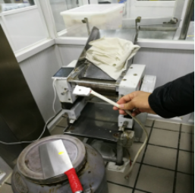
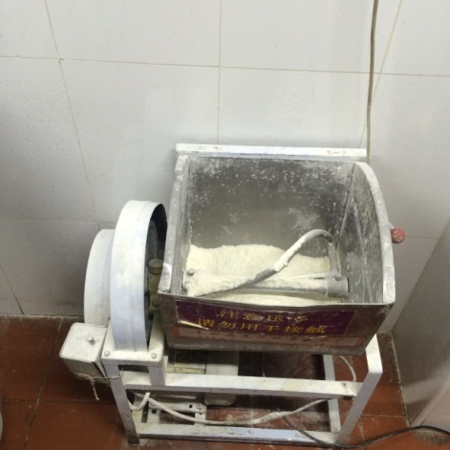
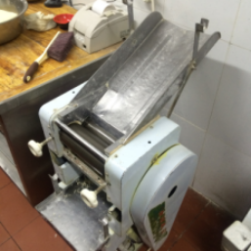
后厨设备设施安全隐患
4.后厨压面机插头人为改成两眼插头，设备无保护地线。
1.后厨常用的和面机，盖机未联锁保护。
2.后厨压面机挤入部位无防。
3.设备设施或周围醒目位置未张贴安全操作规程

Slide 51
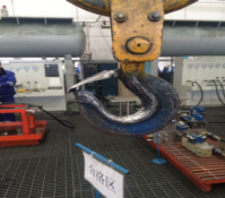
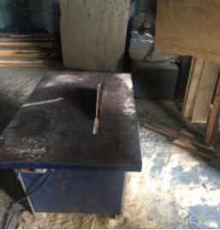
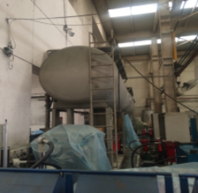
车间设备设施安全隐患
车间起重机械吊钩防护锁破损
车间木工电锯危险部位裸露
车间高于三米的钢直梯无护笼

Slide 52
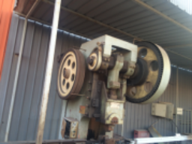
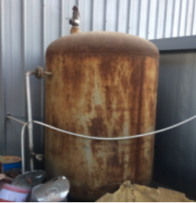
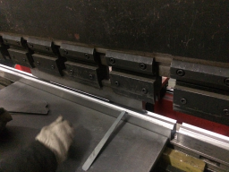
车间设备设施安全隐患
车间大型设 备转动部位无防护罩
车间外空气压缩机储罐未检测（属于压力容器，特种设备），违法使用
车间剪板机切入部位无防护（安装声光报警装置）

Slide 53



车间设备设施安全隐患
电焊机一次线长度超过3米
砂轮机无挡屑板
设备齿轮、链条啮合部位裸露，无防护

Slide 54
6
作业环境安全

Slide 55

场所环境安全必会知识
生产现场、办公场所、走道楼梯干净整洁，无卫生死角。
工位附近的地面上，不允许存放与生产无关的物品，不允许有黄油、油液和水积存。
作业区的生产物料、产品、半成品的堆放，应用黄色或白色标记在地面上标出存放范围，或设置支架、平台存放，保证人员安全，通道畅通。
调漆间应独立设置。
调漆间的电气装置应采用防爆型。
调漆间应设置强制通风设备。

Slide 56




场所环境常见的安全隐患
房屋顶棚钢结构很难支持顶棚的重量，有可能突然倒塌（压死骆驼的最后一根稻草）
油漆属于易燃物品，挥发气体可能具有爆炸性质，小太阳取暖，存在重大安全隐患
内饰工位电插板串接，且放在湿地上
举升机醒目位置未张贴安全操作规程

Slide 57




场所环境常见的安全隐患
升机无安全警示标志
废油库防油胶垫未铺到位
洗车间插座不防潮（更换成防潮插座或增加防潮盖）
乙炔瓶随意放置，无防止倾倒措施

Slide 58




场所环境常见的安全隐患
喷漆房，存在职业病危害岗位，未设置公告栏（公布有关职业病危害防治的规章制度、操作规程、职业病危害事故应急救援措施和工作场所职业病危害因素检测结果和相应的防护措施。）
空压机无专人管理，灰尘大
灭火器标识处无灭火器
油漆库与调漆间混用

Slide 59

最后的寄语……
孩子的寄语：
爸爸、妈妈的平安就是我的小幸福
妻子的寄语：
你是我们一家人的支柱，有你才是家
父母的寄语：
年迈的我们唯一的心愿就是你们平安、健康

Slide 60

我们希望的……
We expect…
Thanks for watching

